Slide 1

Análise estatística de uma série temporal de Altura Significativa de Ondas na Bacia de Santos
MÉTODOS OBSERVACIONAIS EM METEOROLOGIA DE MESOESCALA
Aluno: Matheus Bonjour Laviola da Silva
Professor: Rosmeri Porfírio da Rocha

Slide 2
Sumário
Introdução
  Área de estudo
  Hipótese
Objetivos
Metodologia
Resultados
Conclusão

Slide 3
Introdução
Sistemas meteorológicos e ondas na superfície do mar
Regiões de ciclogênese do Sudoeste do Atlântico Sul. Gan & Rao (1991); Reboita (2010).
Eventos de extremos de ondas influenciados pela pista dos ciclones e os ventos de sudeste associados a ciclones extratropicais. Campos (2012); Campos (2016); Gramcianinov (2021).
Importância para atividades de engenharia costeira e portuária, navegação, transporte de óleo e turismo.

Slide 4
Introdução
Influência nas ondas de gravidade
  Força restauradora
  Processos de geração de ondas
    Turbulência do vento causando flutuações de pressão e consequentemente ondas capilares
    Vento perturbando a superfície do mar, gerando ondas e aumentando suas amplitudes
    Transferência de energia de ondas com frequências maiores para ondas com frequências menores (interações não lineares)

Slide 5
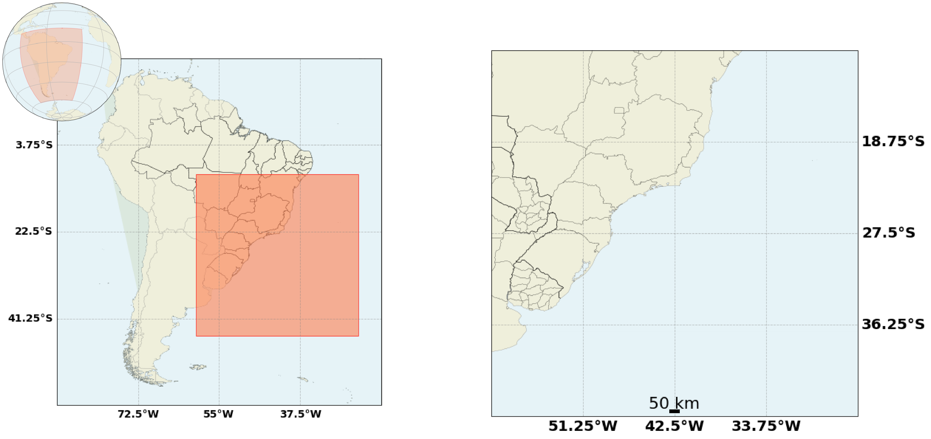
Área de Estudo
Bacia de Santos
Climatologia de ventos
Climatologia de ondas
Figura 1 – Área de Estudo. Fonte: O Autor

Slide 6
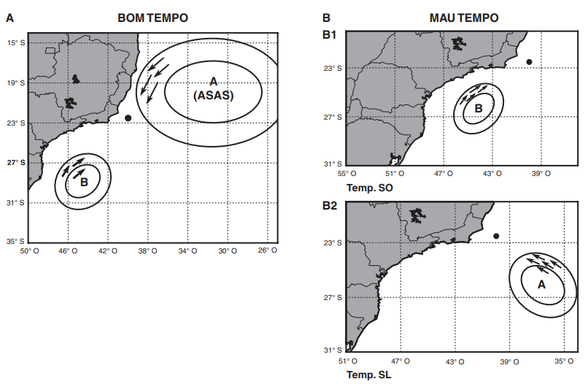
Hipótese
A identificação de padrões atmosféricos recorrentes pode ser feita através de base de dados históricos das componentes zonal e meridional do vento, além da altura do geopotencial.
Classificados estes padrões atmosféricos, pode-se tentar aferir quanto a variabilidade das características das ondas de gravidade associadas a estes padrões.
Figura 2 – Exemplos típicos de A) Situação de Bom Tempo com ASAS simultâneo à presença de um ciclone que pode induzir swell na Bacia de Campos; B1) Situação de Mau Tempo com tempestade de sudoeste produzida por ciclone; B2) Situação de Mau Tempo com tempestade de sudeste provocada por anticiclone. (Fonte: PARENTE et al., 2015)

Slide 7
Objetivo
Contribuir para melhor entendimento da climatologia de ondas relacionada com os padrões meteorológicos
  Aplicar métodos estatísticos na série temporal de onda
  Identificar os dias com extremos positivos e negativos
  Fazer compósitos dos dias com extremos
  Relacionar a média dos compósitos com a climatologia de ondas

Slide 8
Metodologia
Base de dados
  Altura significativa de onda do Global Ocean Waves Reanalysis WAVERYS, do E.U. Copernicus Marine Service Information.
    Resolução 1/5 ° espacial e 3 h temporal.
    1991-2020

Slide 9
Metodologia
Base de dados
  Componentes u e v do vento e altura do geopotencial do ERA5 – Copernicus (1991-2020)
    0,25° de resolução espacial e 1 hora de resolução temporal

Slide 10
Metodologia
Base de dados de onda
  Selecionar um ponto no domínio
  Médias diárias
  Retiradas Tendência
  Autocorrelação
  Climatologia
  Anomalia
  Filtro passa-alta
  Seleção dos extremos de onda

Slide 11
Metodologia
Base de dados atmosféricos
  Classificação dos compósitos de extremos de onda em diferentes estações do ano (Compósito dos compósitos)
  Média sazonal dos compósitos
  Relação com a climatologia de ondas

Slide 12
Resultados
Série Temporal
Autocorrelação
Série Temporal Climatológica
Anomalia da série
Aplicação do filtro
Seleção dos compósitos
Média dos compósitos dos dados atmosféricos

Slide 13
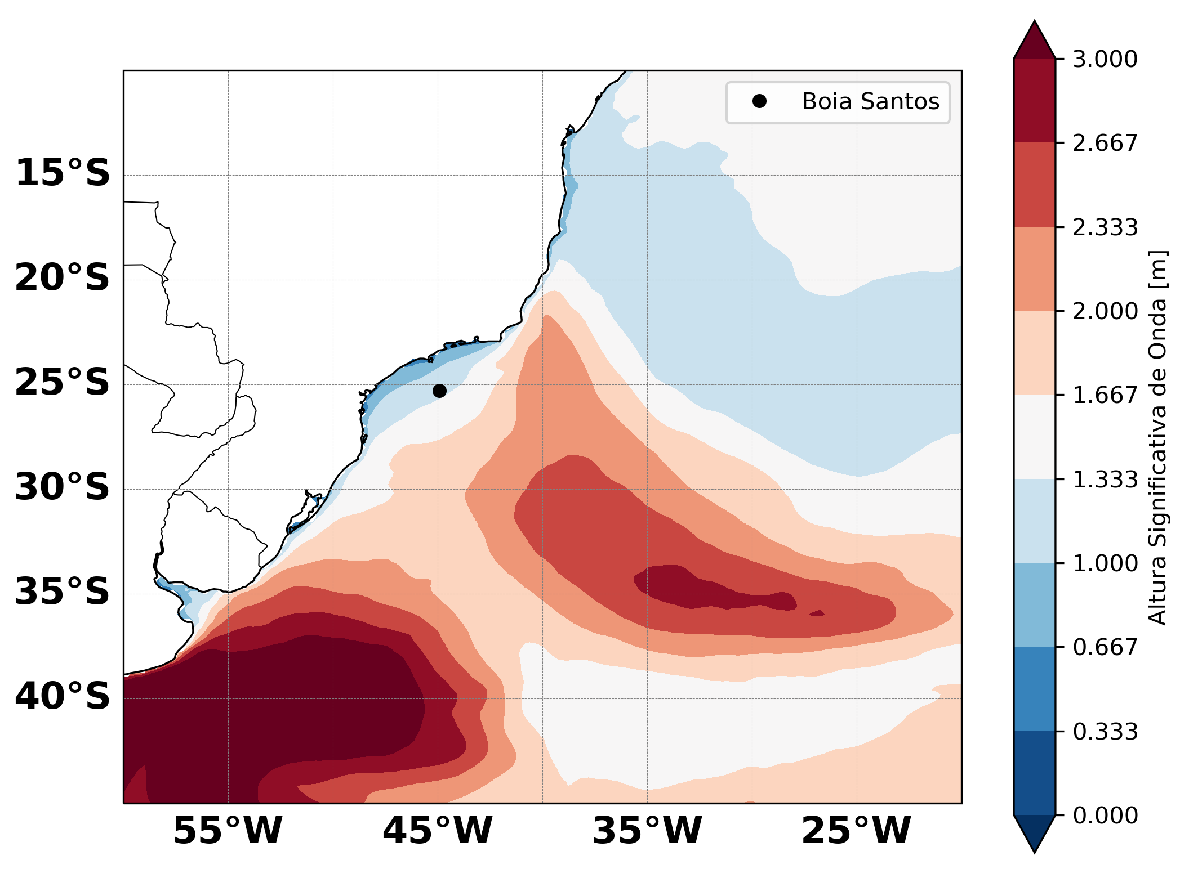
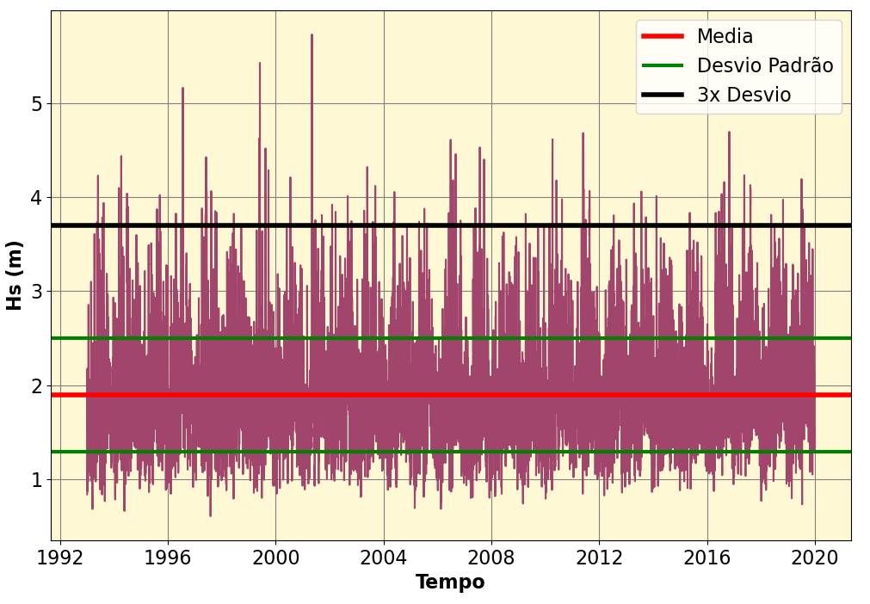
Resultados - Série Temporal
Figura 3 - Mapa de HS e ponto selecionado para estudo. (Fonte: O Autor)
Figura 4 – Série Temporal de HS, linhas com a média, desvio padrão e 3x desvio padrão. (Fonte: O Autor)

Slide 14
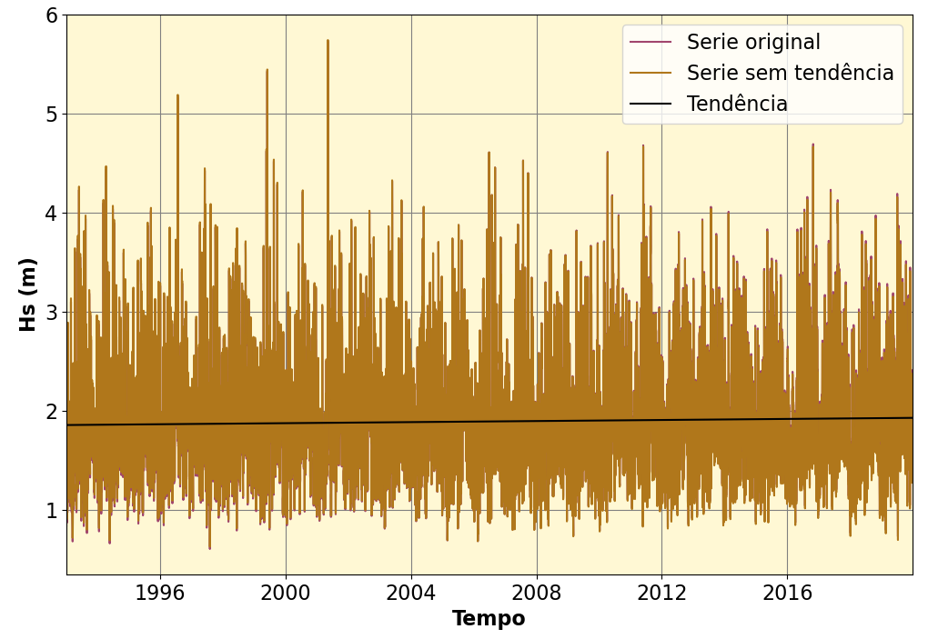
Resultados - Série Temporal
Figura 5 – Série Temporal de HS com tendência, sem tendência e a reta de tendência. (Fonte: O Autor)

Slide 15
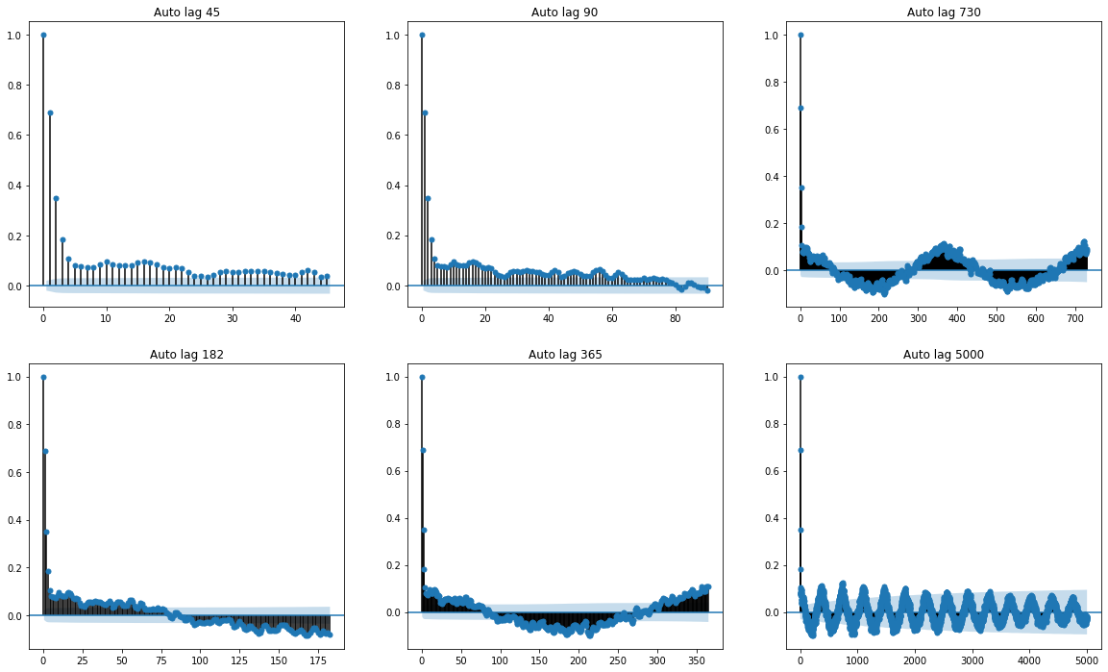
Resultados - Autocorrelação
Figura 6 – Autocorrelação da série de HS com diferentes lags. (Fonte: O Autor)

Slide 16
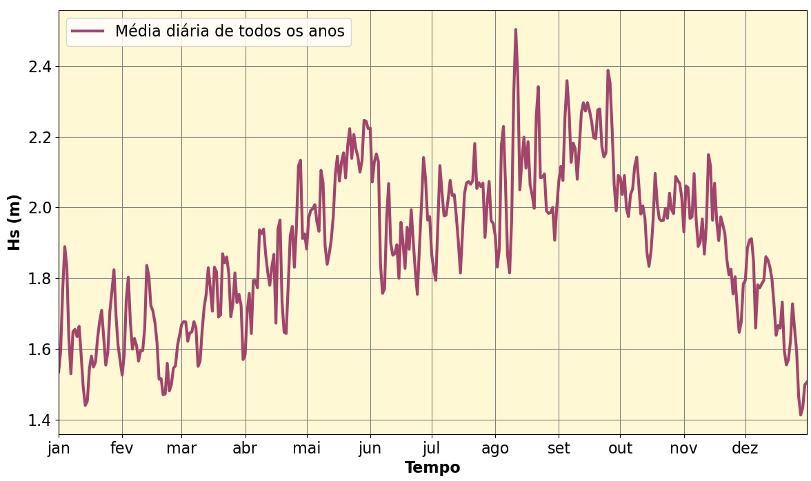
Resultados - Climatologia
Figura 7 – Série Temporal Climatológica de HS . (Fonte: O Autor)

Slide 17
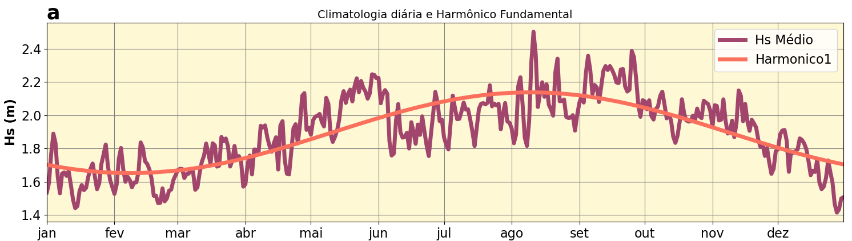
Resultados - Climatologia
Figura 8 – Série Temporal Climatológica de HS e Harmônico Fundamental . (Fonte: O Autor)

Slide 18
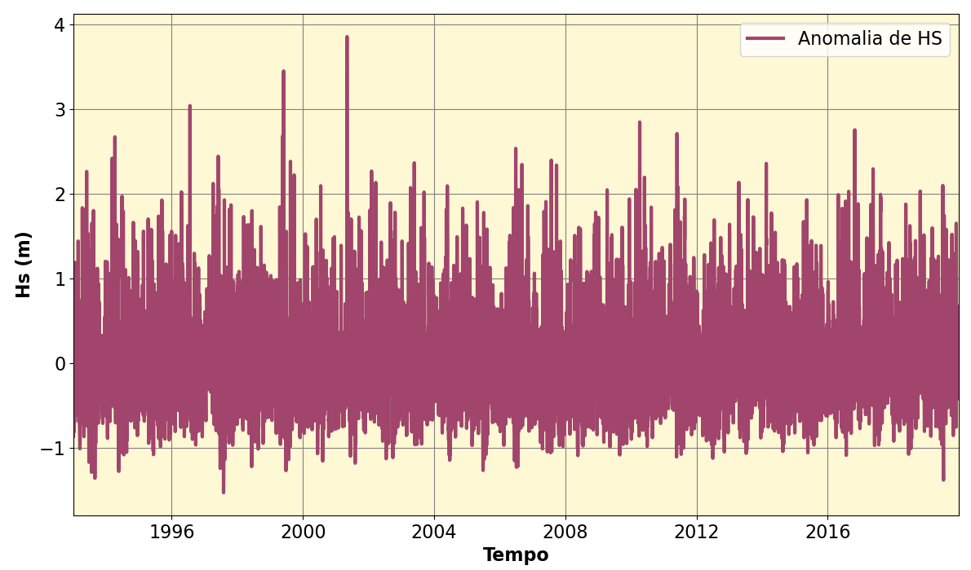
Resultados - Anomalias
Figura 9 – Série Temporal de Anomalia de HS . (Fonte: O Autor)

Slide 19
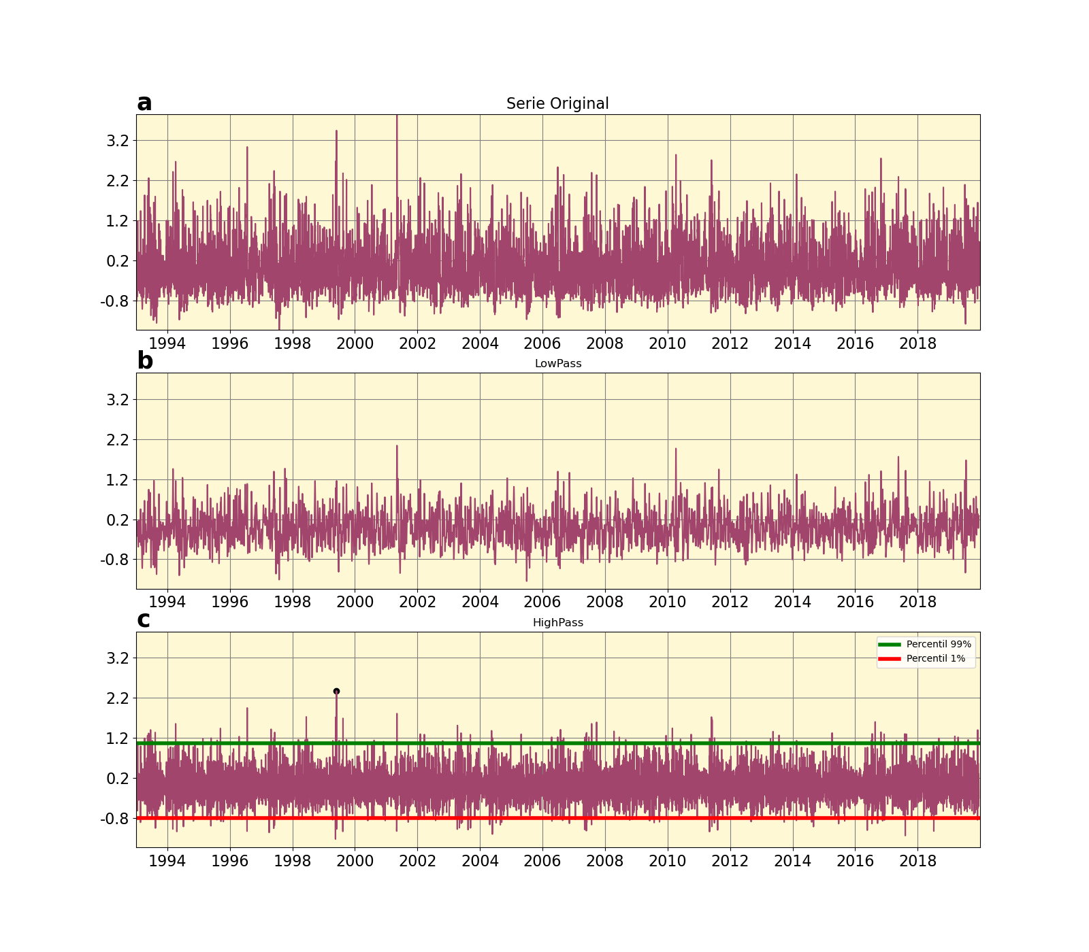
Resultados - Filtros
Figura 10 – a) Série Temporal de Anomalia de HS; b) Série de Anomalia de HS filtrada com passa baixa > 10 dias; c) Série de Anomalia de HS filtrada com passa-alta < 10 dias. (Fonte: O Autor)

Slide 20
Resultados - Filtros
Figura 11 - Série de Anomalia de HS filtrada com passa-alta < 10 dias (Fonte: O Autor)

Slide 21
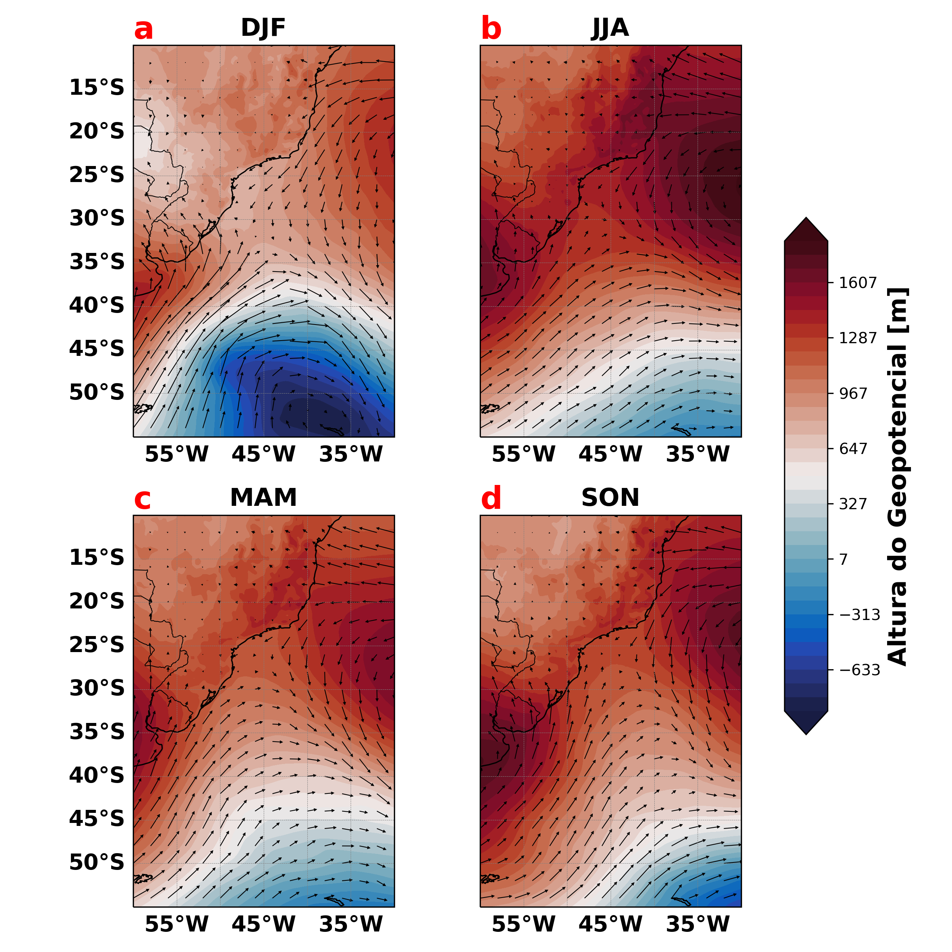
Resultados - Compósitos
Figura 12 – Campo de Altura do Geopotencial e Vento para a) verão; b) inverno; c) outono; d) primavera. Assoiados aos dias de Bom tempo (Extremos negativos de HS). (Fonte: O Autor)

Slide 22
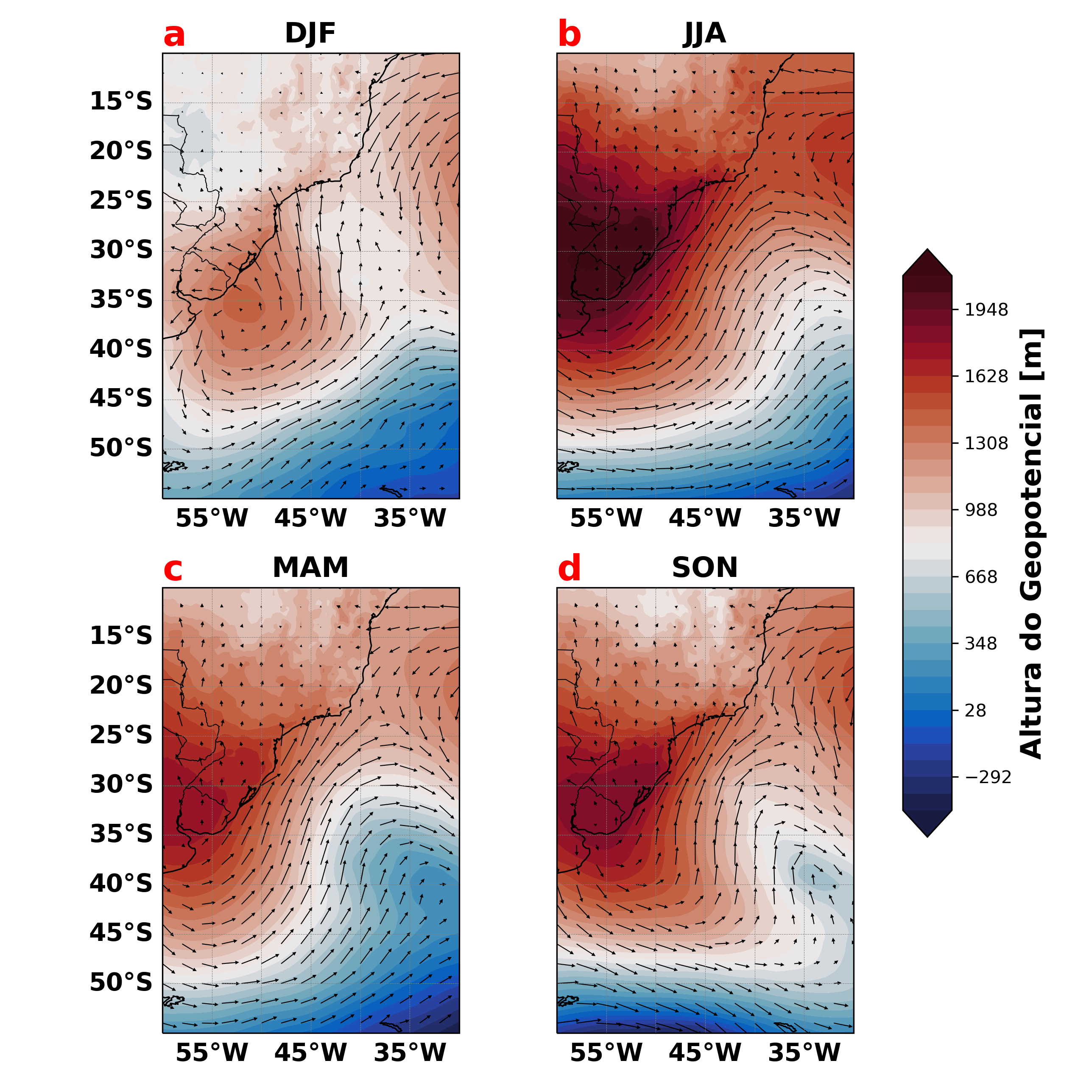
Resultados - Compósitos
Figura 13 – Campo de Altura do Geopotencial e Vento para a) verão; b) inverno; c) outono; d) primavera. Assciados aos dias de Mau tempo (Extremos positivos de HS) (Fonte: O Autor)

Slide 23
Conclusões
Este trabalho permitiu a aplicação dos conceitos abordados em sala de aula, no âmbito da utilização de métodos estatisticos e análise de séries temporais, voltados para as ciências atmosfericas.
Os resultados indicam que há uma sazonalidade bem definida. No entando, quanto à tendência dos valores de HS, não é observado nada significativo.
Como visto por Parente (1999); Campos et al. (2009); Parente (2015); Campos (2016); Gramcianinov (2020); Gramcianinov (2021), pistas de vento de sul associadas à ciclones podem induzir extremos de ondas na região da bacia de Campos e Santos.
Apesar da posição dos fenômenos obtidos nos compósitos não serem instantaneamente iguais a todos os casos, pelo fato de terem sido calculadas as médias, é possível dizer que esse acoplamento físico associado à resposta do oceano ao vento é condizente com o que foi estudado até a atualidade.

Slide 24
Referências Bibliográficas
PARENTE, Carlos Eduardo et al. CLIMATOLOGIA DE ONDAS. In: MARTINS, R.P.; GROSSMANN-MATHESON, G.S. (Ed.). Meteorologia e Oceanografia. Rio de Janeiro: Elsevier, 2015. cap. 2, p. 55–96
C.B. Gramcianinov, R.M. Campos, C. Guedes Soares e R. de Camargo. “Extreme waves generated by cyclonic winds in the western portion of the South Atlantic Ocean”. Em: Ocean Engineering 213 (2020), p. 107745. ISSN: 0029-8018. DOI: https : / / doi . org / 10 . 1016 / j . oceaneng.2020.107745.
Michelle Simões Reboita, Rosmeri Porfírio da Rocha, Tércio Ambrizzi e Shigetoshi Sugahara. “South Atlantic Ocean cyclogenesis climatology simulated by regional climate model (RegCM3)”. Em: Climate Dynamics (2010). DOI: 10.1007/s00382-009-0668-7
Manoel Alonso Gan, Manoel Alonso Gan, Vadlamudi Brahmananda Rao e Vadlamudi Brahmananda Rao. “Surface Cyclogenesis over South America”. Em: Monthly Weather Review (1991). DOI: 10.1175/1520-0493(1991)119⟨1293:scosa⟩2.0.co;2
R. M. Campos. Análise dos extremos de onda no Rio de Janeiro associados a ciclones extratropicais no Atlântico Sul. [Tese]. Rio de Janeiro: Universidade Federal do Rio de Janeiro, Programa de Engenharia Oceânica do Instituto Alberto Luiz Coimbra de P ́os-Graduac ̧ ̃ao e Pesquisa de Engenharia (COPPE). 2009

Slide 25
Obrigado!
Palavra Aberta

